Slide 1
选择
伟大的人生
（12）

Slide 2
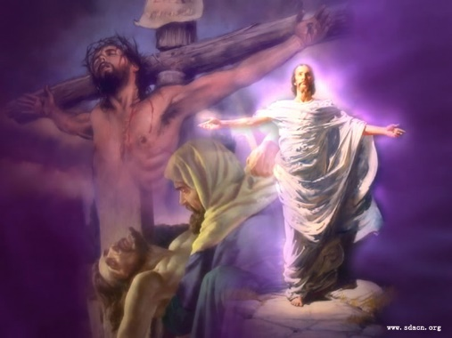
新约的真信心 = 基督的信心 + 人的相信(用心领受)
（罗10:17 可见信道是从听道来的，听道是从基督的话来的。）
灵
我们所领受的信心：
根据基督而不是其它标准衡量、看待事物的内心深层信仰
伴随着特有的笃定与安息
优
先
分
明
渴望
肉体

Slide 3
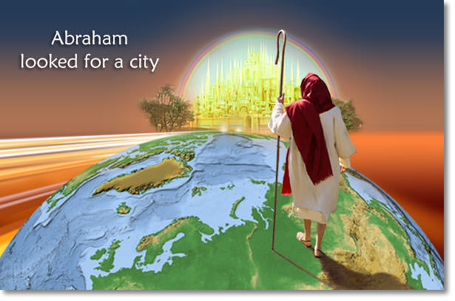
来12:2 仰望为我们信心创始成终的耶稣。。。
我们所领受的信心：
根据基督而不是其它标准衡量、看待事物的内心深层信仰
伴随着特有的笃定与安息
来11:13 这些人都是存着信心死的，并没有得着所应许的；却从远处望见，且欢喜迎接，又承认自己在世上是客旅，是寄居的。11:14 说这样话的人是表明自己要找一个家乡。11:15 他们若想念所离开的家乡，还有可以回去的机会。11:16 他们却羡慕一个更美的家乡，就是在天上的。所以神被称为他们的神，并不以为耻，因为他已经给他们预备了一座城。

Slide 4
希伯来书对信心的描述
来11:1 信就是所望之事的实底，是未见之事的确据。11:2 古人在这信上得了美好的證据。11:3 我们因着信，就知道诸世界是藉神话造成的；这样，所看见的，并不是从显然之物造出来的。11:4 亚伯因着信，献祭与神，比该隐所献的更美，因此便得了称义的见證，就是神指着他礼物作的见證。他虽然死了，却因这信，仍旧说话。
约14:6 耶稣说我就是道路、真理、生命；若不藉着我，没有人能到父那里去。
林后1:20 神的应许，不论有多少，在基督都是是的。所以藉着他也都是实在（实在：原文是阿们）的，叫神因我们得荣耀。
罗8:4 使律法的义成就在我们这不随从肉体、只随从圣灵的人身上。
我们所领受的信心：
根据基督而不是其它标准衡量、看待事物的内心深层信仰
伴随着特有的笃定与安息

Slide 5
希伯来书对信心的描述
来11:5 以诺因着信，被接去，不至于见死，人也找不着他，因为神已经把他接去了；只是他被接去以先，已经得了神喜悦他的明證。11:6 人非有信，就不能得神的喜悦；因为到神面前来的人必须信有神，且信他赏赐那寻求他的人。11:7 挪亚因着信，既蒙神指示他未见的事，动了敬畏的心，预备了一隻方舟，使他全家得救。因此就定了那世代的罪，自己也承受了那从信而来的义。
林后4:18 原来我们不是顾念所见的，乃是顾念所不见的；因为所见的是暂时的，所不见的是永远的。
我们所领受的信心：
根据基督而不是其它标准衡量、看待事物的内心深层信仰
伴随着特有的笃定与安息

Slide 6
希伯来书对信心的描述
来11:8 亚伯拉罕因着信，蒙召的时候就遵命出去，往将来要得为业的地方去；出去的时候，还不知往那里去。11:9 他因着信，就在所应许之地作客，好象在异地居住帐棚，与那同蒙一个应许的以撒、雅各一样。11:10 因为他等候那座有根基的城，就是神所经营所建造的。11:11 因着信，连撒拉自己，虽然过了生育的岁数，还能怀孕，因他以为那应许他的是可信的。11:12 所以从一个彷彿已死的人就生出子孙，如同天上的星那样众多，海边的沙那样无数。
我们所领受的信心：
根据基督而不是其它标准衡量、看待事物的内心深层信仰
伴随着特有的笃定与安息

Slide 7
希伯来书对信心的描述
来11:17 亚伯拉罕因着信，被试验的时候，就把以撒献上；这便是那欢喜领受应许的，将自己独生的儿子献上。11:18 论到这儿子，曾有话说：从以撒生的纔要称为你的后裔。11:19 他以为神还能叫人从死里复活；他也彷彿从死中得回他的儿子来。
我们所领受的信心：
根据基督而不是其它标准衡量、看待事物的内心深层信仰
伴随着特有的笃定与安息

Slide 8
希伯来书对信心的描述
来11:20 以撒因着信，就指着将来的事给雅各、以扫祝福。11:21 雅各因着信，临死的时候，给约瑟的两个儿子各自祝福，扶着杖头敬拜神。11:22 约瑟因着信，临终的时候，题到以色列族将来要出埃及，并为自己的骸骨留下遗命。
提后1:5 想到你心里无伪之信，这信是先在你外祖母罗以和你母亲友尼基心里的，我深信也在你的心里。
林前7:14 因为不信的丈夫就因着妻子成了圣洁，并且不信的妻子就因着丈夫成了圣洁；不然，你们的儿女就不洁净，但如今他们是圣洁的了。
我们所领受的信心：
根据基督而不是其它标准衡量、看待事物的内心深层信仰
伴随着特有的笃定与安息

Slide 9
希伯来书对信心的描述
来11:23 摩西生下来，他的父母见他是个俊美的孩子，就因着信，把他藏了叁个月，并不怕王命。11:24 摩西因着信，长大了就不肯称为法老女儿之子。11:25 他宁可和神的百姓同受苦害，也不愿暂时享受罪中之乐。11:26 他看为基督受的凌辱比埃及的财物更宝贵，因他想望所要得的赏赐。11:27 他因着信，就离开埃及，不怕王怒；因为他恒心忍耐，如同看见那不能看见的主。11:28 他因着信，就守（或作：立）逾越节，行灑血的礼，免得那灭长子的临近以色列人。
我们所领受的信心：
根据基督而不是其它标准衡量、看待事物的内心深层信仰
伴随着特有的笃定与安息

Slide 10
希伯来书对信心的描述
来11:29 他们因着信，过红海如行乾地；埃及人试着要过去，就被吞灭了。11:30 以色列人因着信，围绕耶利哥城七日，城墙就倒塌了。11:31 妓女喇合因着信，曾和和平平的接待探子，就不与那些不顺从的人一同灭亡。
林后5:19 这就是神在基督里，叫世人与自己和好，不将他们的过犯归到他们身上，并且将这和好的道理託付了我们。
帖后1:7 也必使你们这受患难的人与我们同得平安。那时，主耶稣同他有能力的天使从天上在火焰中显现，1:8 要报应那不认识神和那不听从我主耶稣福音的人。1:9 他们要受刑罚，就是永远沉沦，离开主的面和他权能的荣光。
我们所领受的信心：
根据基督而不是其它标准衡量、看待事物的内心深层信仰
伴随着特有的笃定与安息

Slide 11
希伯来书对信心的描述
来11:32 我又何必再说呢？若要一一细说，基甸、巴拉、参孙、耶弗他、大卫、撒母耳，和众先知的事，时候就不够了。11:33 他们因着信，制伏了敌国，行了公义，得了应许，堵了狮子的口，11:34 灭了烈火的猛势，脱了刀剑的锋刃；软弱变为刚强，争战显出勇敢，打退外邦的全军。
林后10:2 有人以为我是凭着血气行事，我也以为必须用勇敢待这等人；求你们不要叫我在你们那里的时候，有这样的勇敢。10:3 因为我们虽然在血气中行事，却不凭着血气争战。10:4 我们争战的兵器本不是属血气的，乃是在神面前有能力，可以攻破坚固的营垒，10:5 将各样的计谋，各样拦阻人认识神的那些自高之事，一概攻破了，又将人所有的心意夺回，使他都顺服基督。
我们所领受的信心：
根据基督而不是其它标准衡量、看待事物的内心深层信仰
伴随着特有的笃定与安息

Slide 12
希伯来书对信心的描述
来11:35 有妇人得自己的死人复活。又有人忍受严刑，不肯苟且得释放（原文是赎），为要得着更美的复活。11:36 又有人忍受戏弄、鞭打、捆锁、监禁、各等的磨炼，11:37 被石头打死，被锯锯死，受试探，被刀杀，披着绵羊山羊的皮各处奔跑，受穷乏、患难、苦害，11:38 在旷野、山岭、山洞、地穴，飘流无定，本是世界不配有的人。
腓4:11 我并不是因缺乏说这话；我无论在甚么景况都可以知足，这是我已经学会了。4:12 我知道怎样处卑贱，也知道怎样处丰富；或饱足，或饥饿；或有余，或缺乏，随事随在，我都得了秘诀。4:13 我靠着那加给我力量的，凡事都能做。4:14 然而，你们和我同受患难原是美事。
我们所领受的信心：
根据基督而不是其它标准衡量、看待事物的内心深层信仰
伴随着特有的笃定与安息

Slide 13
希伯来书对信心的描述
来11:39 这些人都是因信得了美好的證据，却仍未得着所应许的；11:40 因为神给我们预备了更美的事，叫他们若不与我们同得，就不能完全。
弗1:9 都是照他自己所预定的美意，叫我们知道他旨意的奥秘，1:10 要照所安排的，在日期满足的时候，使天上、地上、一切所有的都在基督里面同归于一。
罗8:23 不但如此，就是我们这有圣灵初结果子的，也是自己心里歎息，等候得着儿子的名分，乃是我们的身体得赎。8:24 我们得救是在乎盼望；只是所见的盼望不是盼望，谁还盼望他所见的呢（有古卷作：人所看见的何必再盼望呢）？8:25 但我们若盼望那所不见的，就必忍耐等候。
我们所领受的信心：
根据基督而不是其它标准衡量、看待事物的内心深层信仰
伴随着特有的笃定与安息

